Slide 1
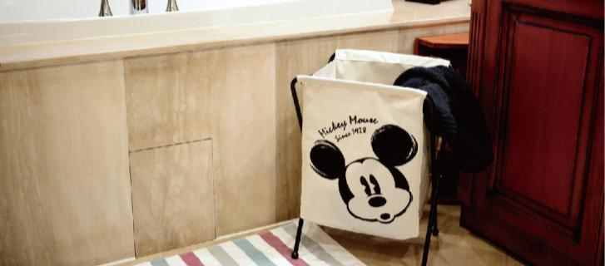

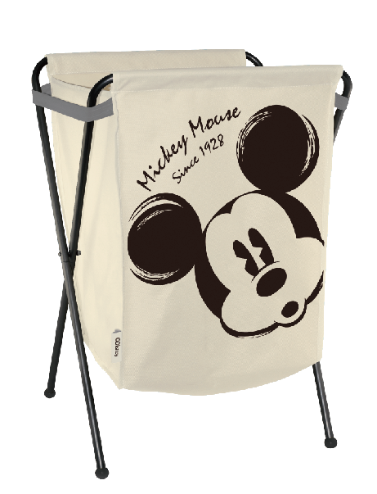
米奇黑白经典衣物篮
市场参考价：128.00
批发价：31.00
型号：DSM-9351
规格：40×30×60Cm
材质：牛津布+铁管
装箱明细：15PCS/箱
超大空间收纳篮，可收纳换洗衣物玩具杂物等；平稳支架设计，承重力强，安全耐用；不用时可收起，节省空间。

